Slide 1
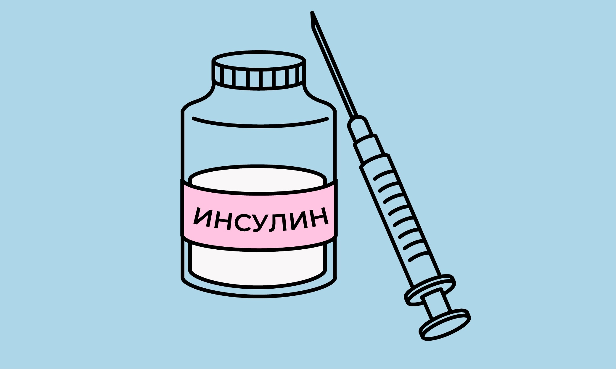
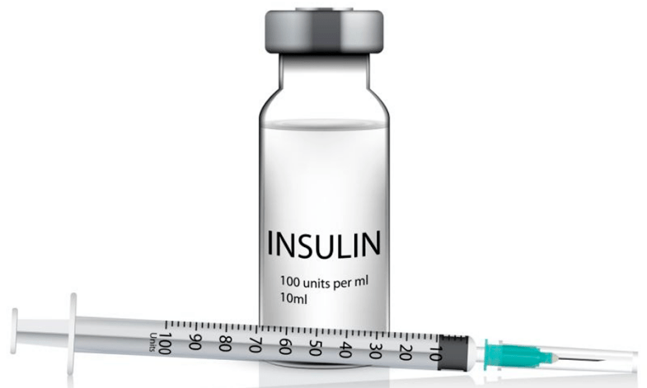
Производство инсулина и компании
Выполнила: Отарбаева Сабина
Проверил: Хабиев А.Т

Slide 2
Содержание
01
02
03
04
05
06
Введение
Как в биотехнологии получают инсулин?
Препараты с инсулином
Общая схема биотехнологического процесса
Компании и цены
Где Купить?
Рейтинг препаратов

Slide 3
Инсулин – гормон поджелудочной железы, регулирующий углеводный обмен и поддерживающий нормальный уровень сахара в крови. Недостаток этого гормона в организме приводит к одному из тяжелейших заболеваний – сахарному диабету, который как причина смерти стоит на третьем месте после сердечно-сосудистых заболеваний и рака.

Slide 6
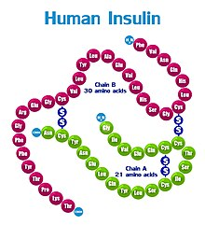
Общая схема биотехнологического процесса
1. ДНК человека разрезают с помощью ферментов.
2. Выделяют участок с генном, отвечающим за синтез инсулина.
3. Из бактерии кишечной палочки извлекают кольцевую ДНК (плазмиду) и также разрезают ее с помощью ферментов.
4. При помощи сшивающих ферментов ген человека встраивают в бактериальную ДНК.
5. Реконструированная кольцевая ДНК (плазмида) вновь помещается в бактериальную клетку.
6. Бактерии выращиваются на питательных средах и синтезируют белок (инсулин).
7. Выделение чистого инсулина.

Slide 7
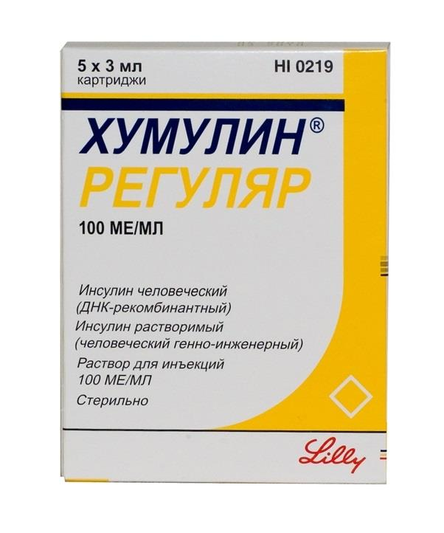
Препараты- Инсулин
ДНК-рекомбинантный инсулин человека. Является инсулином средней продолжительности действия. Регулирует метаболизм глюкозы, обладает анаболическим действием. В мышечной и других тканях (за исключением головного мозга) инсулин способствует ускорению внутриклеточного транспорта глюкозы и аминокислот, усиливает анаболизм белков. Инсулин способствует преобразованию глюкозы в гликоген в печени, ингибирует глюконеогенез и стимулирует преобразование избытка глюкозы в жир.

Slide 8
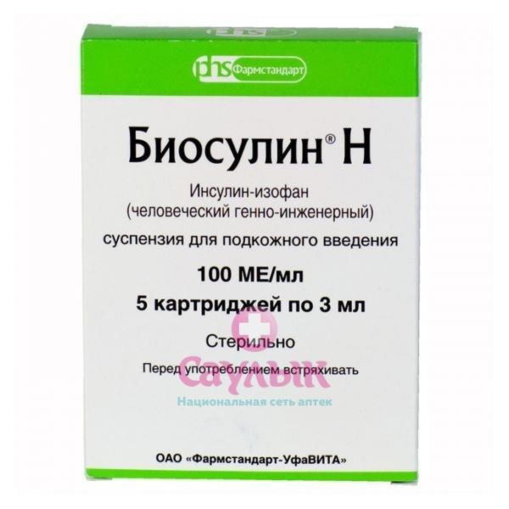
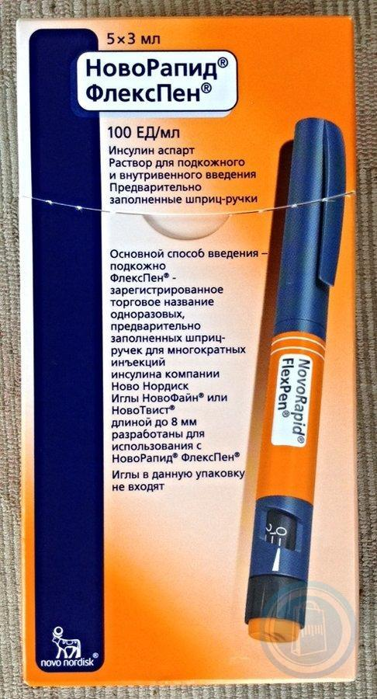

Slide 10
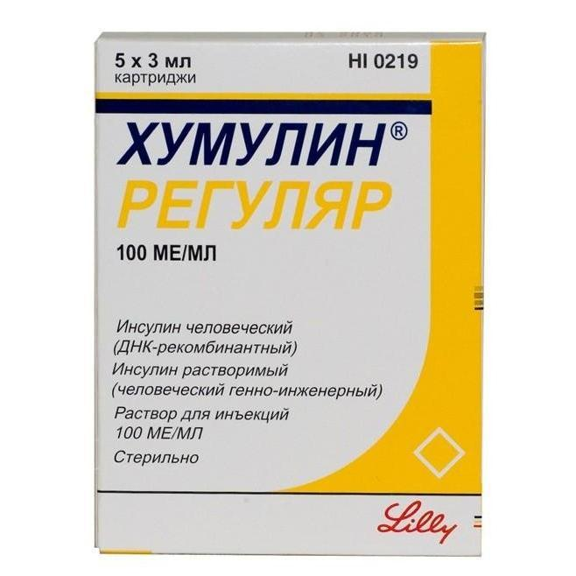

Slide 11
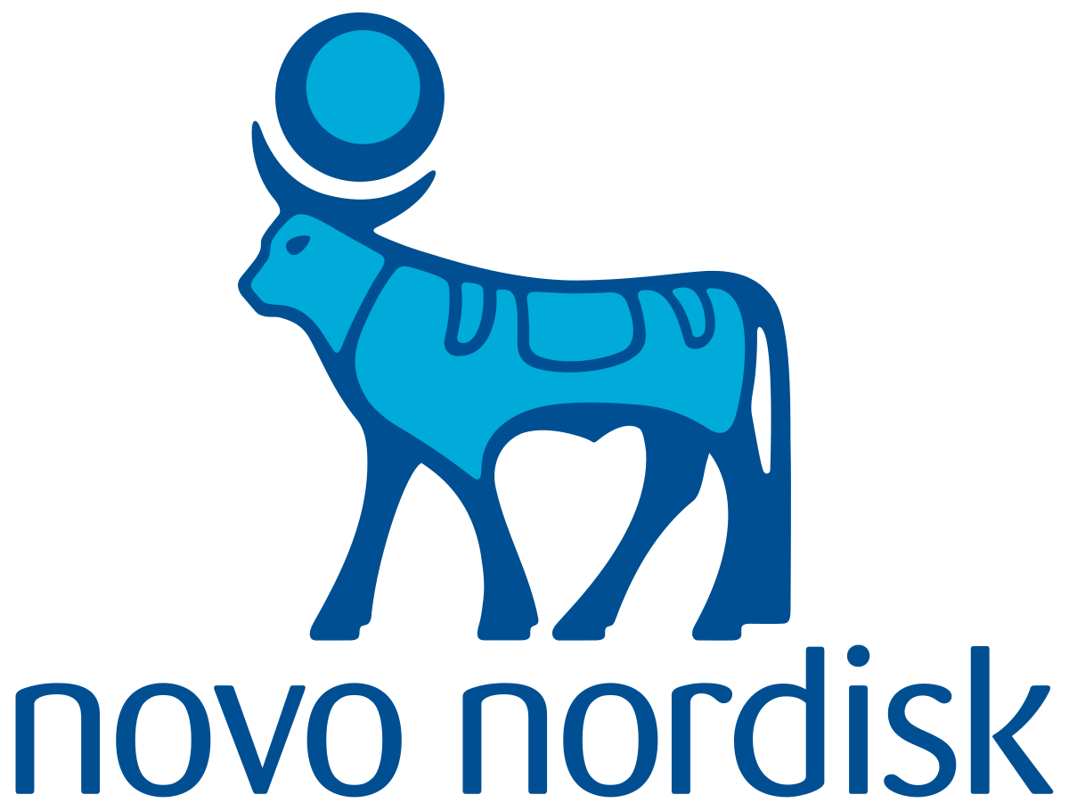
ABOUT THE COMPANY
«Ново Нордиск» — международная фармацевтическая компания, основанная в 1923 году. Штаб-квартира компании находится в пригороде Копенгагена, Дания.
«Наша главная цель — способствовать изменениям для победы над сахарным диабетом и другими серьезными хроническими заболеваниями: ожирением, редкими заболеваниями крови и эндокринной системы.»

Slide 12
Как купить?
Все пациенты с сахарным диабетом инсулином обеспечиваются только в рамках бюджета. Почти Никто в аптеках инсулин не покупает. Потому что все пациенты на диспансерном учёте, и они за счёт бюджета, оплачиваются бюджетом, через поликлиники получают инсулин.

Slide 13
Список литературы
[1] Инсулин исчез из аптек страны - Новости Казахстана и мира на сегодня (24.kz)
[2] https://www.novonordisk.ru/production.html
[3] https://www.apteka.ua/article/13708
[4] http://beregrusskij.narod.ru/index-20.html

